Slide 1


Slide 2
Dobrý deň, Vitajte

Slide 3

Bilancia kompetencií 1.skupinové stretnutie
Úvodné informačné stretnutie

Slide 4
Predstavenie
Poskytovateľ poradenského programu:
B.K.S. Úspech, s.r.o., Bratislava v spolupráci s NOVA TRAINING s.r.o., Košice
Pod záštitou ÚPSVaR Spišská Nová Ves

Slide 5



Zoznámenie –predstavenie sa
- klient - chce niečo riešiť, vie že to je on,
kto má urobiť zmenu
- klient = sťažovateľ , príde, vie že niečo nie je OK,
vie čo nechce, zmenu očakáva od okolia
- klient = návštevník , ani nevie kvôli čomu je tam,
nepotrebuje nič riešiť v tej chvíli, je zvedavý a má
aspoň malý pocit zodpovednosti
Notes:
Kto prišiel na kurz myslim si že na kurz prišiel ......

Slide 6
Bingo
Kolega, ktorý už niekde pracoval viac ako 1 roky | Kolega, ktorý bol na dovolenke v Tarách | Kolega s najmenej 2 deťmi
Kolega, ktorí pracoval aj mimo Slovenska | Kolega, ktorý rád varí | Kolega s domácim zvieraťom
Kolega, ktorí sa tešil na tuto aktivitu | Kolega, ktorý rád nakupuje | Kolega, ktorý rád chodí na výlety do hôr na prechádzky

Slide 7
Predstavenie „samého seba“
Povedzte niečo o sebe:
Krstné meno:
Odkiaľ som, kde žijem:
Pôvodné povolanie (profesia):
Vzdelanie:
Dĺžka evidencie:
Záujmy (čo ma baví, čo robím vo voľnom čase):

Slide 8

Napíšme si menovky
Napíšte si krstné meno a symbol, ktorý ma vystihuje, čo mám rád, čo uznávam
Napr.
Karolína

Slide 9
Ako budeme pracovať?
Práca = spolupráca v skupine
Notes:
Ako by to mohlo vyzerať? Čo je práca v skupine??

Slide 10
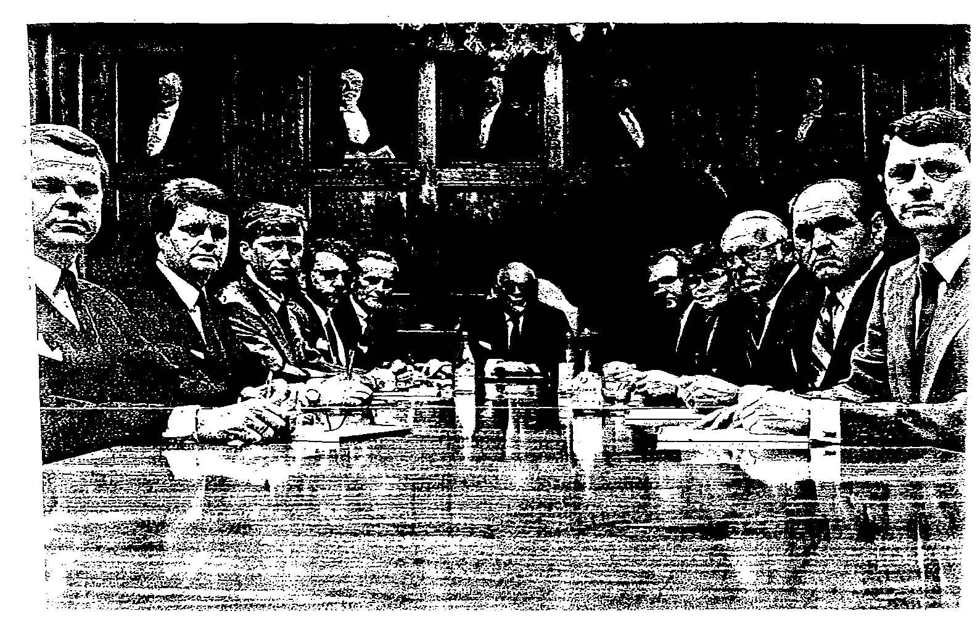
Notes:
Čo tu vidíte?. Každý pozerá jednym smerom, jeden je riaditeľ a všetci by mali počúvať.... Takto práca v skupine nevyzerá

Slide 11
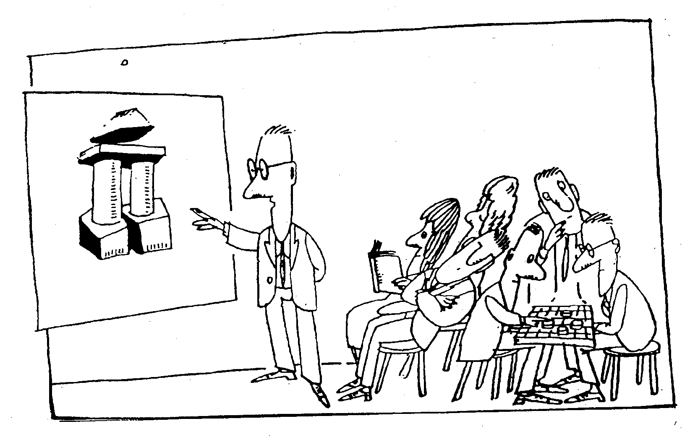
Notes:
Čo tu vidíte?
Školská jednosmerná komunikácia, prednáška. Nikto nedáva pozor. Takto to nebude.

Slide 12
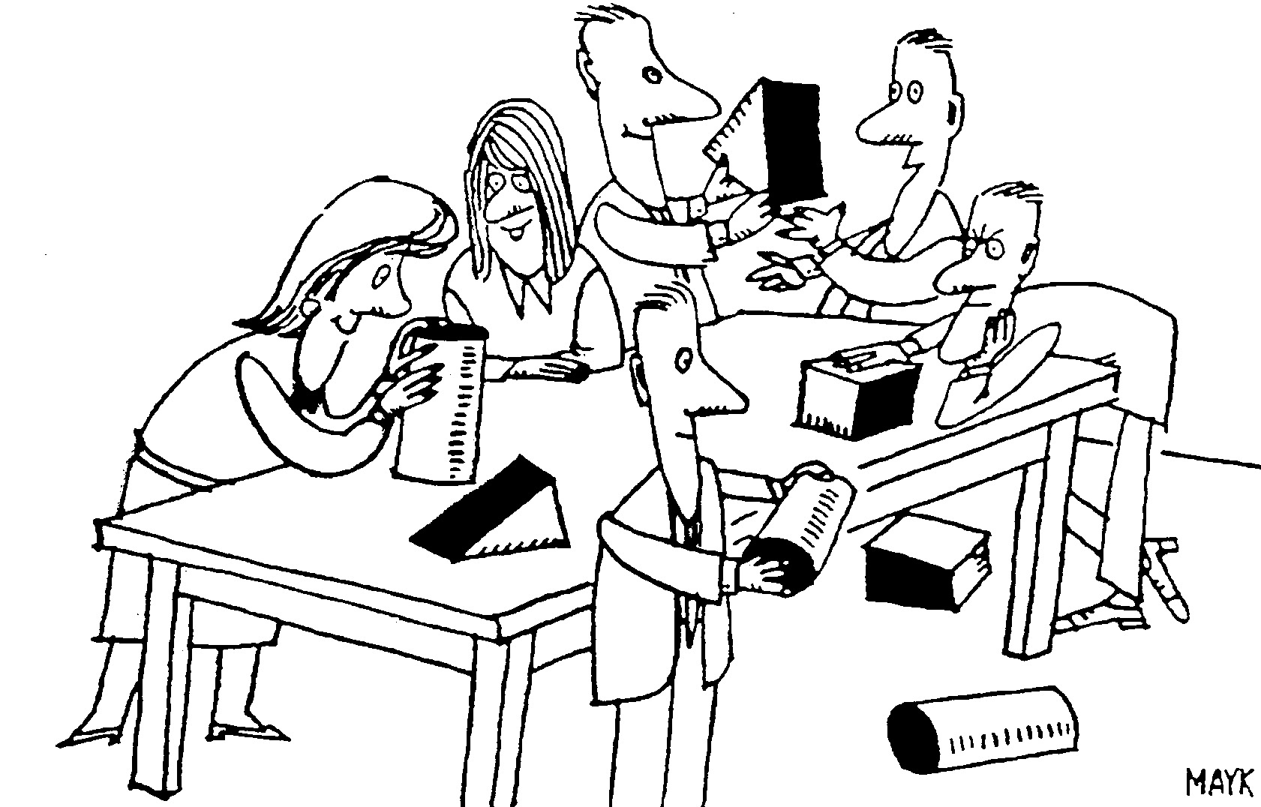
Notes:
Čo tu vidíte?
Ľudia majú možnosť niečo si vyskúšať. Aj na našom kurze to tak bude.

Slide 13
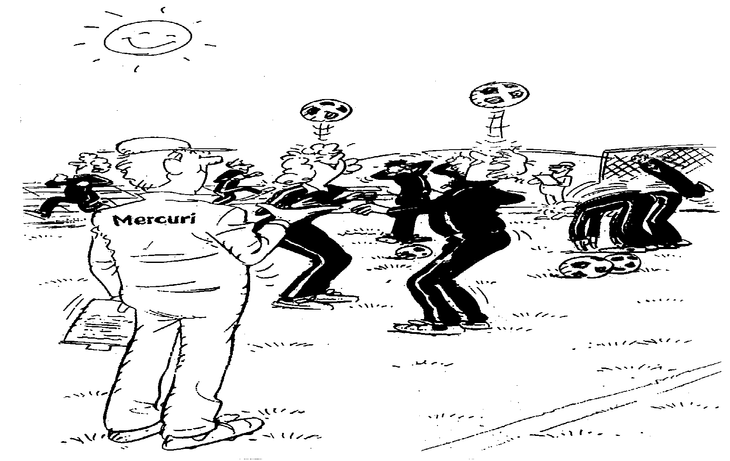
Notes:
Čo tu vidíte? Jeden tréner a futbalisti. Naša rola je byť trénerom, ktorí to tu koordinujú tak, aby sme sa spoločne čo najviac naučili.

Slide 14
VÝSKUM ukázal koľko a čo si ľudia pamätajú
Slovné vnemy:
100 % bolo to, čo chcel rečník povedať
Asi 80% povedal
Asi 60% poslucháči počuli
Asi 40% si pamätali po 3 hodinách
Asi 15% si pamätali po 3 dňoch
Asi 0-15% si pamätali po 3 mesiacoch
Slovné + vizuálne vnemy:
Asi 60% si pamätali po 3 dňoch
Asi 40-50% si pamätali po 3 mesiacoch
Slovné + vizuálne vnemy + poznámky:
Asi 80% si pamätali po 3 dňoch
Asi 60-70% si pamätali po 3 mesiacoch

Slide 15

Deň 1 | Trvanie | Začiatok | Koniec
0. Otvorenie dnešného dňa | 60 min. | 8:00
1. predstavenie samého seba, zoznámenie sa | 60 min. |  | 10:00
Prestávka | 10 min. | 10:00 | 10:10
2. Očakávania/Obavy z kurzu | 30 min. | 10:10
3.Pravidla fungovania skupiny |  |  | 10,40
Prestávka | 10 min. | 10:50 | 11:00
4. Predstavenie Bilancie kompetencií | 60 min. | 11:00
5. Ukončenie dnešného dňa |  |  | 12:00

Slide 16
Očakávania a obavy
Čo očakávame od tohto kurzu??
Čoho sa obávate ???
Na žltý lístok : Moje očakávania
Na oranžový lístok napíšte: Moje obavy

Slide 17

Môžeme - Vám pomôcť pri hľadaní povolania, ktoré bude zodpovedať Vašim kompetenciám a Vašim motiváciám.
Môžeme Vám pomôcť pri overovaní toho, či sú realistické.
Môžeme Vám pomôcť zlepšiť techniky a stratégiu hľadania práce.
Naopak, nemôžeme -Vám povedať, aké povolanie je pre Vás to jediné správne.
Nemôžeme Vám z krištáľovej gule vylúštiť, akí ste.
Nemôžeme Vám nájsť prácu.
Nemôžeme Vám garantovať, že Vaše rozhodnutia prinesú presne taký výsledok, aký by ste chceli.
Výsledok Vašej bilancie kompetencií je priamo závislý
na snahe, ktorú počas nej vynaložíte.“

Slide 18
Pravidlá fungovania skupiny
Vytvorme si pre dobré fungovanie pravidlá skupiny,
ako budeme pracovať v skupine???
Čo budeme dodržiavať?
Čo nebudeme robiť?
Budeme si dávať tresty za porušenie pravidiel?

Slide 19
Napr. aktívne budem spolupracovať v skupine
diskrétnosť
dochviľnosť
dodržiavať čas
------------------
Kto bude sledovať čas? Budeme dávať tresty za nedodržanie pravidiel???
Notes:
Každý si vyberie jedno pravidlo ktoré sa mu pozdáva a podá mi ho

Slide 20

Čo je bilancia kompetencií?

Slide 21

Čo bilancia kompetencií nie je I.
Notes:
Nie je to štandardizovaný sled krokov a metód, ktorý keď vyplníte, vypadne vám ideálne povolanie. Aleboriešenie nezamestnanosti

Slide 22
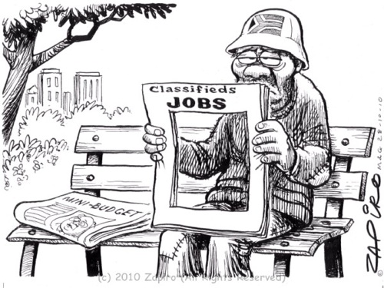
Čo bilancia kompetencií nie je II.
Notes:
Nie je to zázračný liek na zamestnanosť
Nejde tu o okamžité vyriešenie nezamestnanosti, rýchle riešenia, ale skôr o naštartovanie človeka a jeho nasmerovanie na dobrý smer. Aby bol let dlhý a úspešný, aj rozbehová dráha musí byť poriadna.

Slide 23

Čo bilancia kompetencií nie je III.
Notes:
Bilancia K neznamená, že ja tu budem stáť nad Vami ako dozorca a vy musíte robiť. Budeme robiť spoločne , budeme hľadať motiváciu aby sme sa naštartovali , hlavne budeme spolupracovať dobrovolne – to je cieľ

Slide 24
Predstavenie „Bilancie kompetencie“
Čo znamená samotné slovo Bilancia ????
Jeho význam
Napíšte na lístočky čo Vás napadá význam slova
prosím nalepte na flipčart (alebo budeme písať priamo na flipčart?)
Pomôcka vyberte z lístočkov čo si myslíte, že je bilancia
Notes:
5 skupín po 6 správne odpovede a 6 nesprávne

Slide 25
Predstavenie slova KOMPETENCIA
Čo znamená slovo kompetencia???
Napíšte na lístočky čo Vás napadá význam slova
prosím nalepte na flipčart
(alebo budeme písať priamo na flipčart ?)

Slide 26
Bilancie kompetencií ?
Čo to je bilancia kompetencií???
Ide o poradenský prístup ktorý každému pomôže urobiť si poriadok vo Vaších hodnotách, záujmoch, zručnostiach, silných slabých stránkach...
Prečo by som mal podstúpiť bilanciu kompetencií?
slúži nám profesijne sa zorientovať napr.

Slide 27
Čo by malo podľa Vás spĺňať vaše ideálne zamestnanie?
Viete čo všetko je treba nato, aby bol človek kompetentný?
Kompetencia : sa skladá z troch súčastí
1.) vedomosti, zručností a osobnosť
Vedeli by ste mi povedať, aké sú vaše najvzácnejšie zručnosti/vlastnosti/silné stránky?

Slide 28
Nie je to ľahké a veľa ľudí s tým má problém a preto sa nevedia predať na TP/nevedia pomenovať v čom sú dobrí, čo vedia robiť...
Budeme hovoriť o tom čo najlepšie poznáme
O SEBE
Malo by to byť ľahké a pritom najťažšie

Slide 29
Ako bilancia kompetencií prebieha?
Budeme hovoriť o témach ako sú:
Čo všetko je potrebné zobrať do úvahy pred hľadaním zamestnania?
Oblasti, v ktorých je možné uplatniť sa na trhu práce, vlastné skúsenosti a pod....
Budeme sa venovať 2 základným oblastiam:
Najprv tomu čo je v každom z nás (zručnosti, silné stránky, záujmy..)
Potom tomu čo je možné na trhu práce-ako postupovať pri vrátení sa na trh práce

Slide 30
Výstupy BK
Portfólio kompetencií
Záverečná správa
2 kariérové ciele
Nadobudnuté odborné vedomosti, zručnosti a silné stránky vzhľadom na tieto ciele
Analýza trhu práce
Akčný plán pre dosiahnutie cieľov
Notes:
Nechať v krátkosti kolovať záverečné správy, aby účastníci pochopili, k čomu sa potrebujeme dopracovať. Vysvetliť, že záverečná správa je výsledkom spoločnej práce poradcu a klienta, vypĺňa sa priebežne v celom procese, jej časti si môže vypĺňať aj klient sám (najmä analýzu trhu práce, vykonané aktivity počas bilancie atď.)

Slide 31
Čo ďalej? Čo so závermi Bilancie kompetencií?
Čo mi to dá do reálneho života? („Budete sa vedieť lepšie predať... Budete poznať miestny trh práce / požiadavky zamestnávateľov... Zistíte, či je vhodné pustiť sa do rekvalifikácie... Uistíte sa o správnosti vášho smerovania, prípadne nájdete nové alternatívy... Dostanete záverečnú správu, ktorá bude zhŕňať to najlepšie, čo vo Vás je...“

Slide 32
Priebeh a nástroje bilancie kompetencií
Názov aktivity Forma Trvanie
Úvodné informačné stretnutie skupinová 4h
Vstupný rozhovor individuálna 1h
Záujmy a silné stránky skupinová 6h
Profesijné smerovanie individuálna 1h
Zručnosti a portfólio skupinová 6h
Príprava na pracovný pohovor skupinová 6h
Akčný plán individuálna 1h
Skupinový koučing skupinová 6h
Záverečný rozhovor individuálna 1h
Monitorovací skupinový rozhovor skupinová 6h

Slide 33
Ďakujem za pozornosť
Dovidenia

